Slide 1

磁单极子感应探测 level-1触发算法研究
中国科学技术大学
University of Science and Technology of China
叶昌庆
2026-06

Slide 2
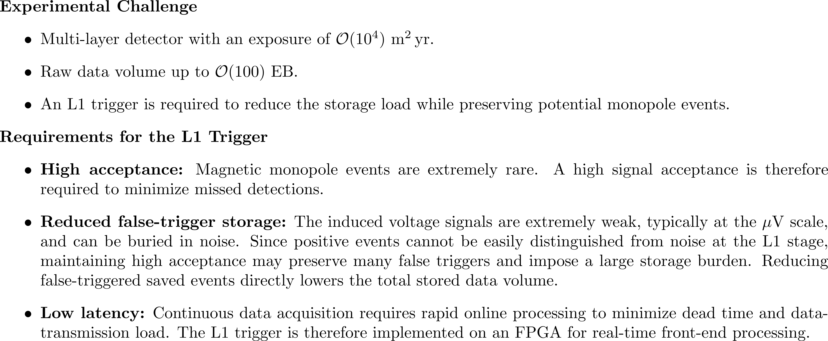
提出问题

Slide 3
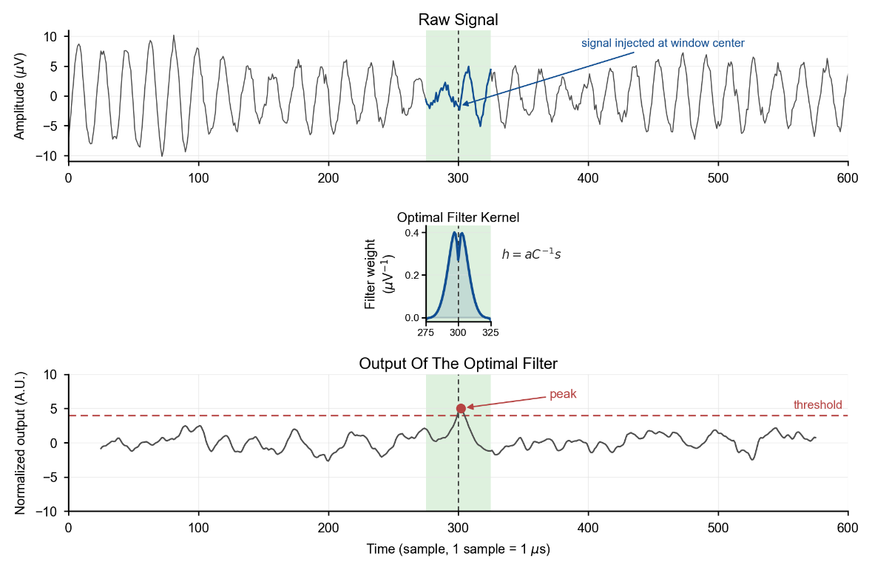
最优滤波

Slide 4
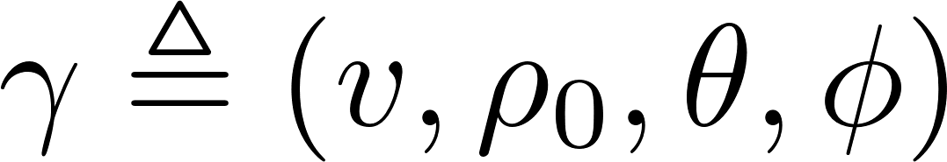
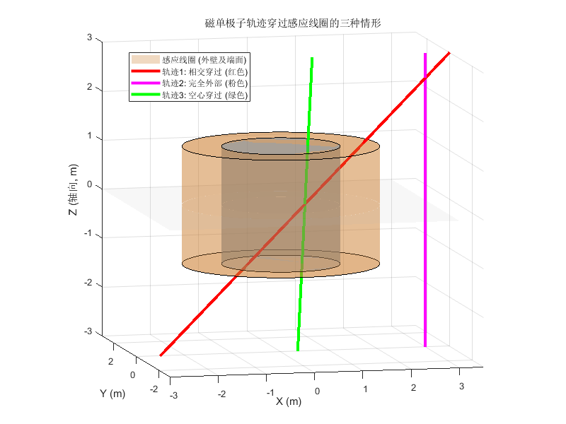
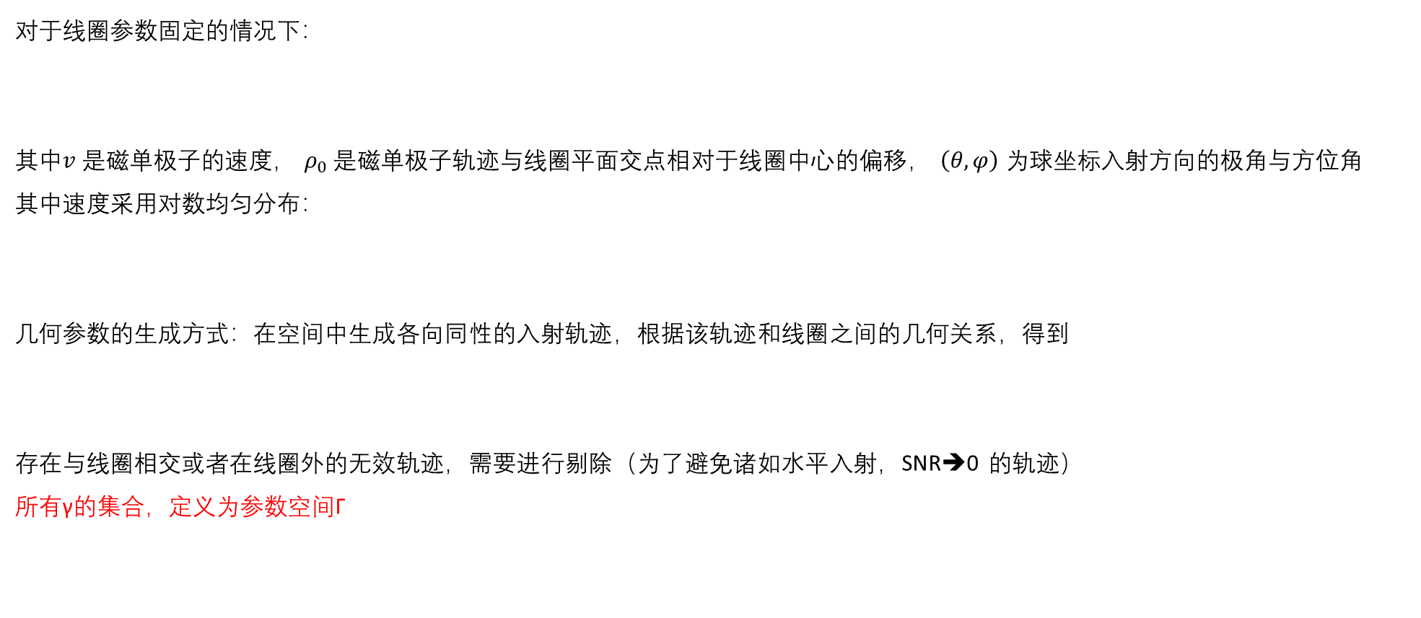

参数空间$Γ$
对于线圈参数固定的情况下：
其中$v$ 是磁单极子的速度， $ρ_{0}$ 是磁单极子轨迹与线圈平面交点相对于线圈中心的偏移， $\left(θ,φ\right)$ 为球坐标入射方向的极角与方位角
其中速度采用对数均匀分布：
几何参数的生成方式：在空间中生成各向同性的入射轨迹，根据该轨迹和线圈之间的几何关系，得到
存在与线圈相交或者在线圈外的无效轨迹，需要进行剔除（为了避免诸如水平入射，SNR➔0 的轨迹）
所有γ的集合，定义为参数空间Γ

Slide 5
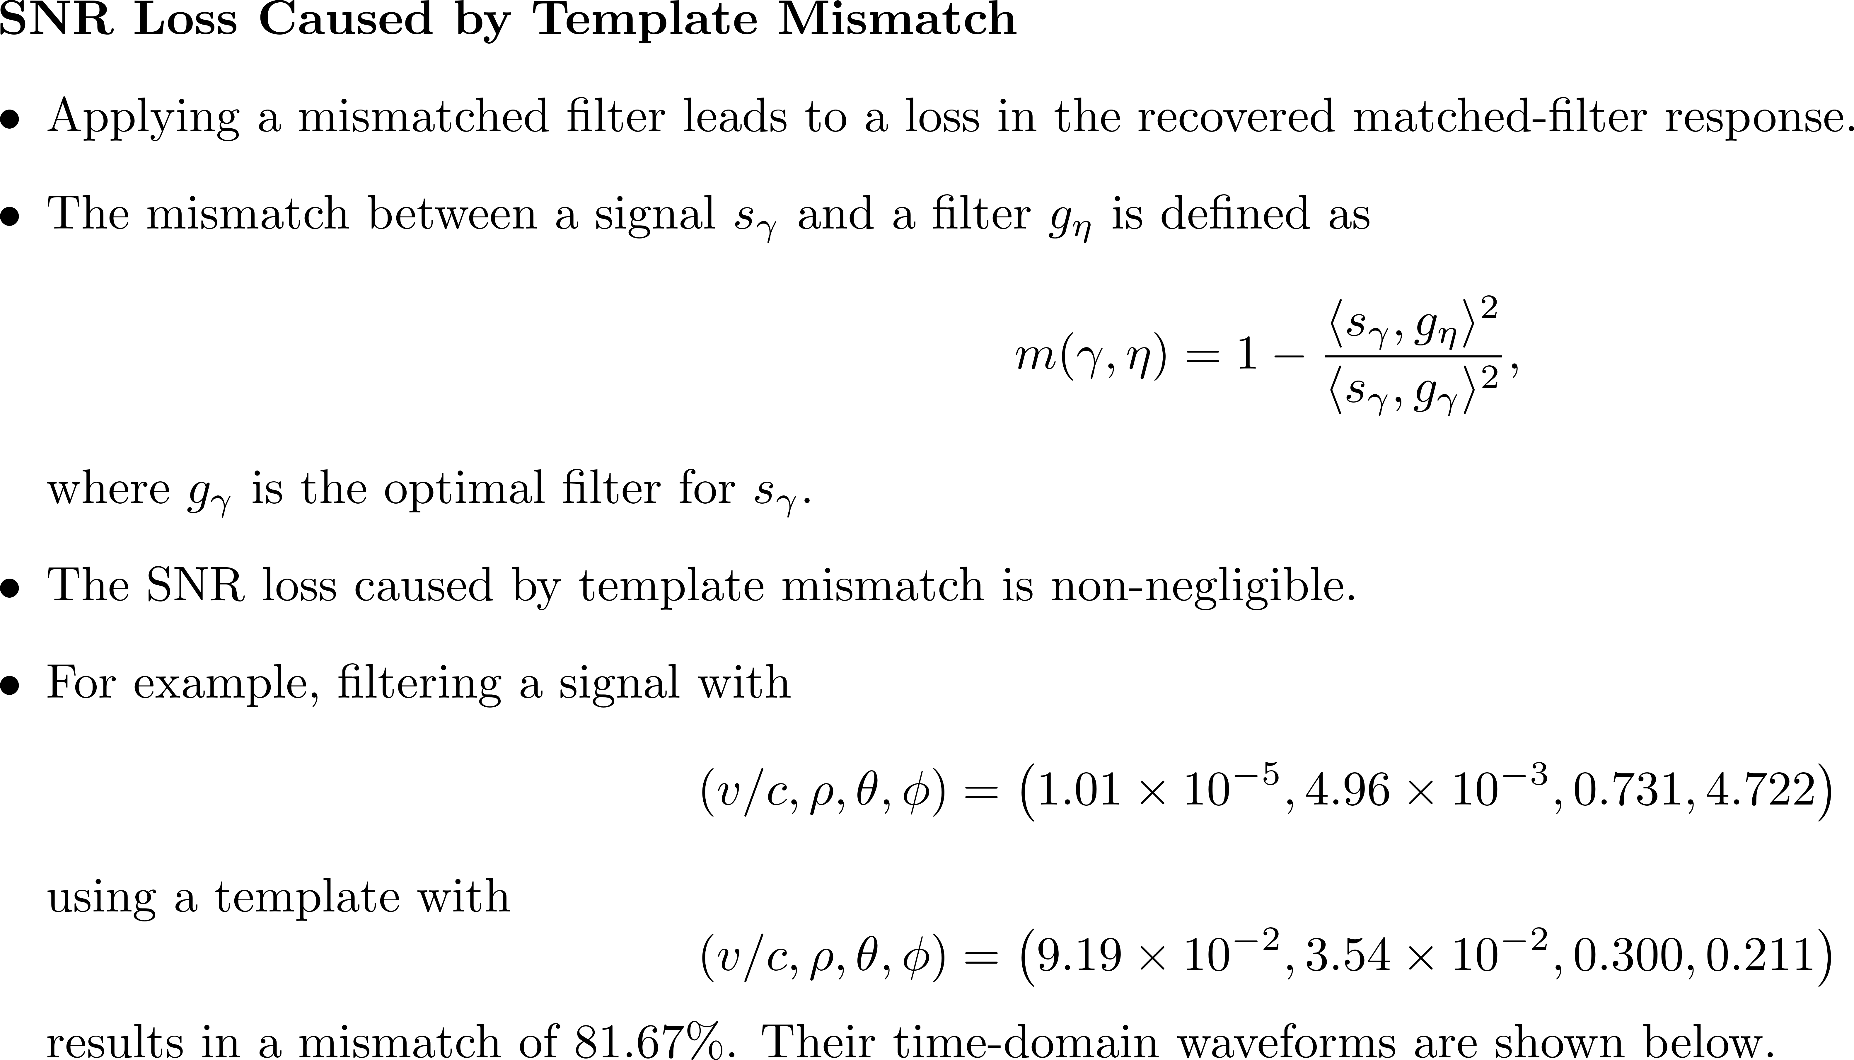
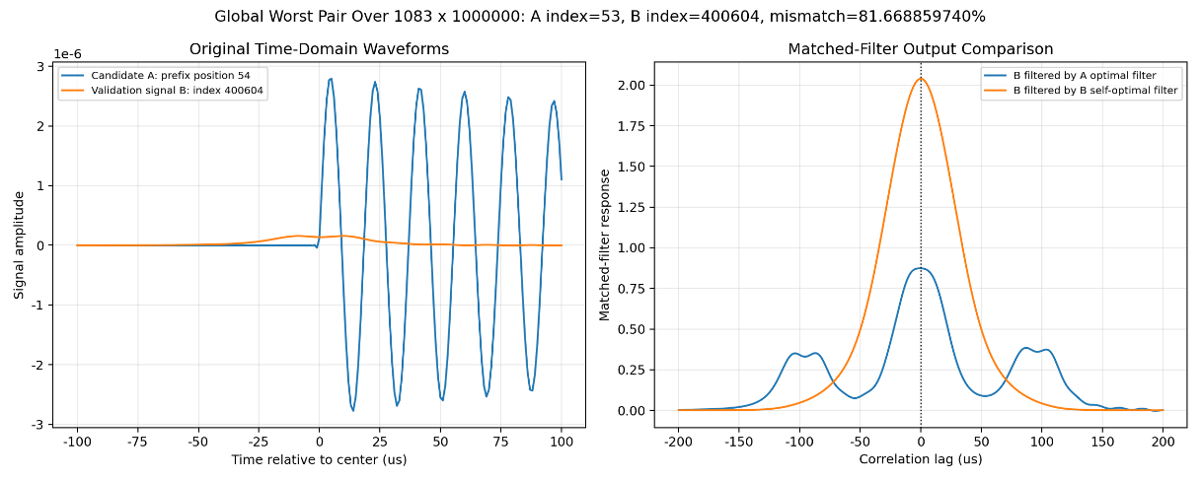
Mismatch

Slide 6
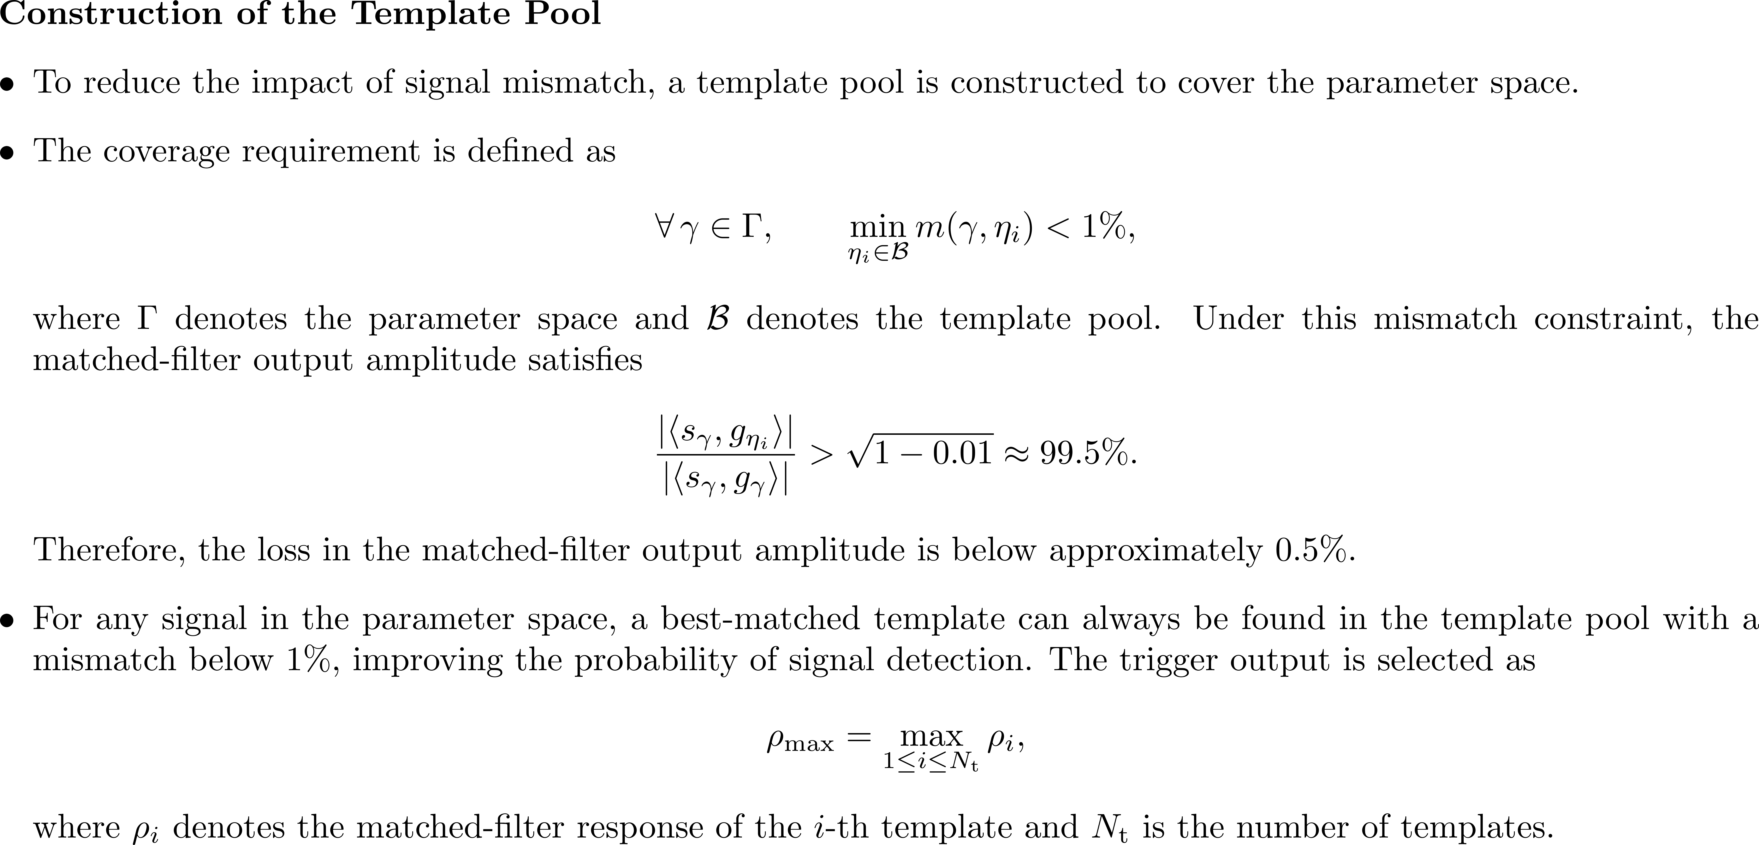
Template Pool

Slide 7
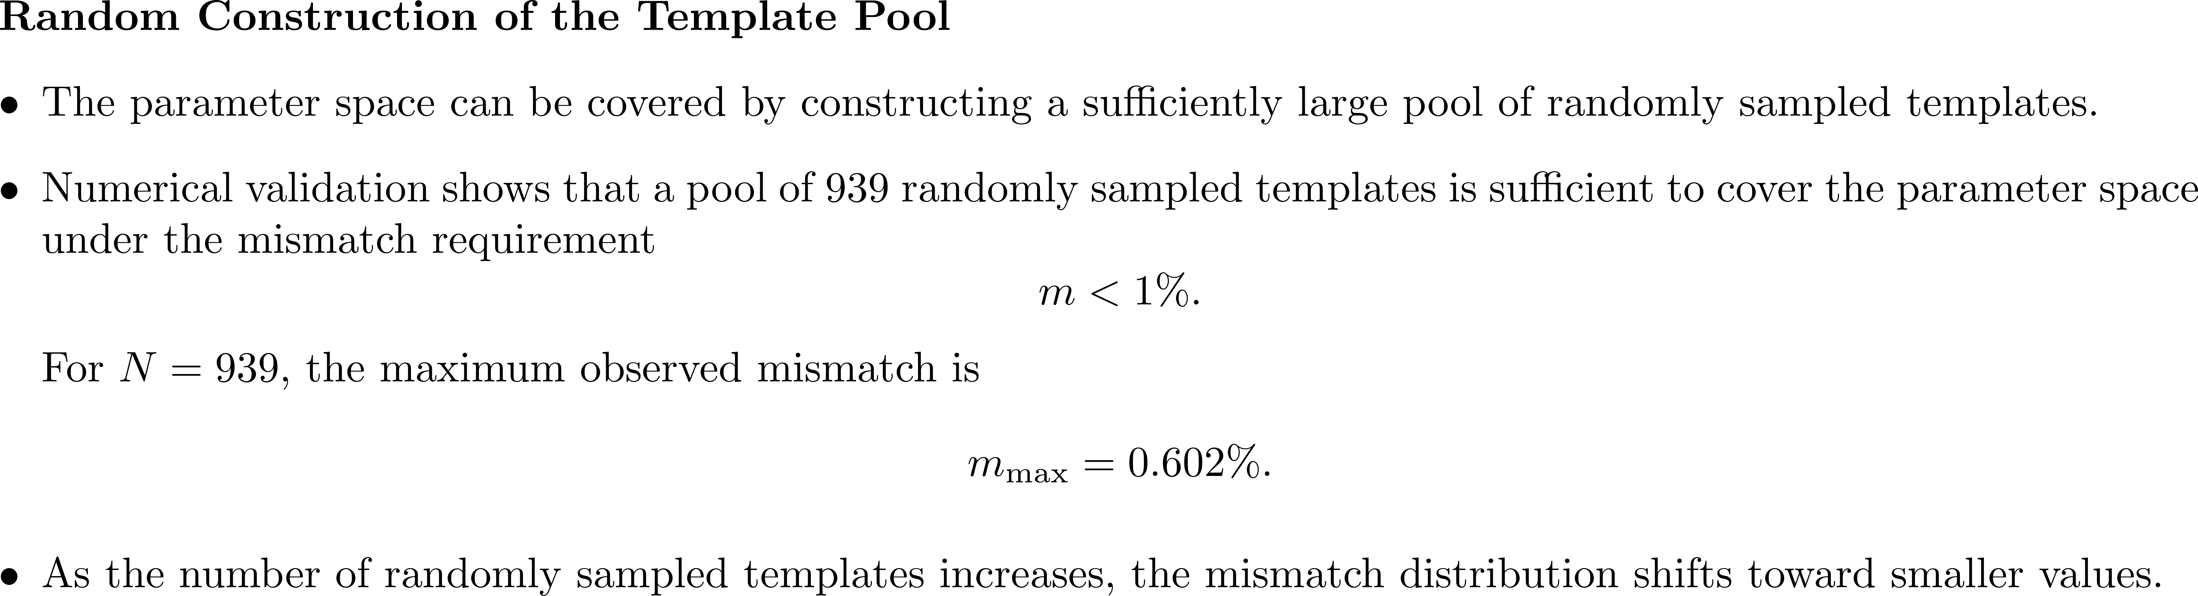
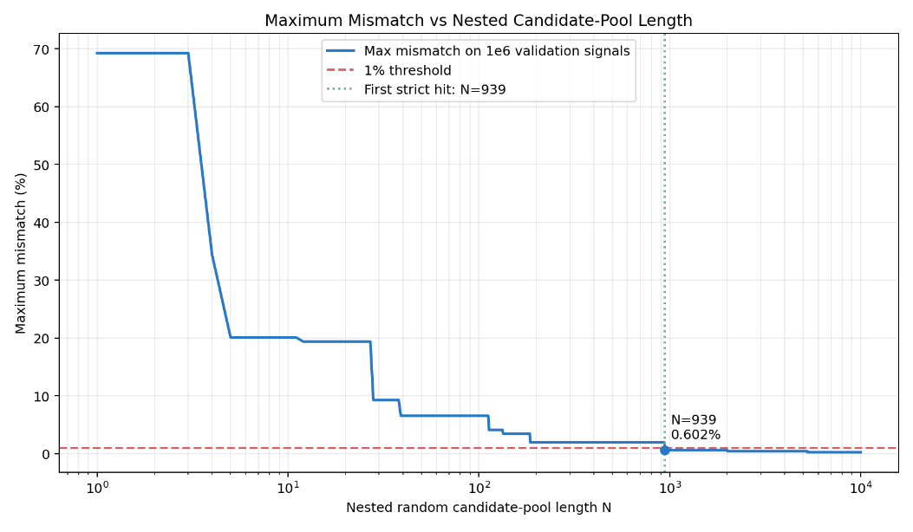
Template Pool

Slide 8
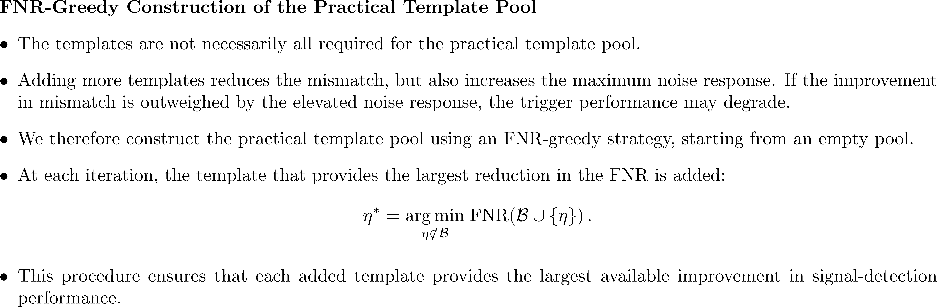
Practical Template Pool

Slide 9
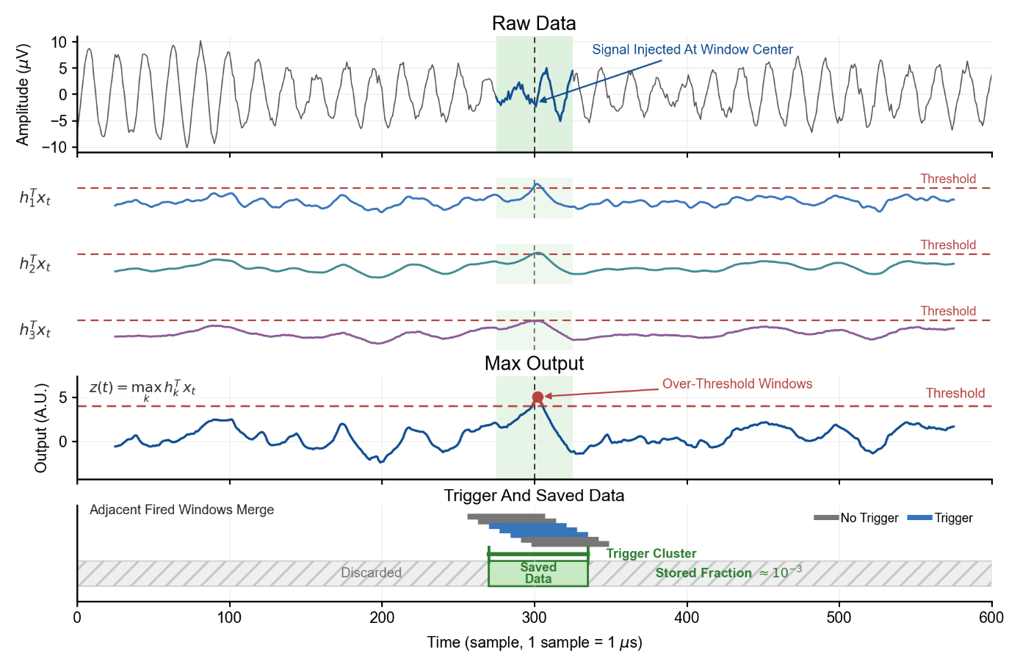
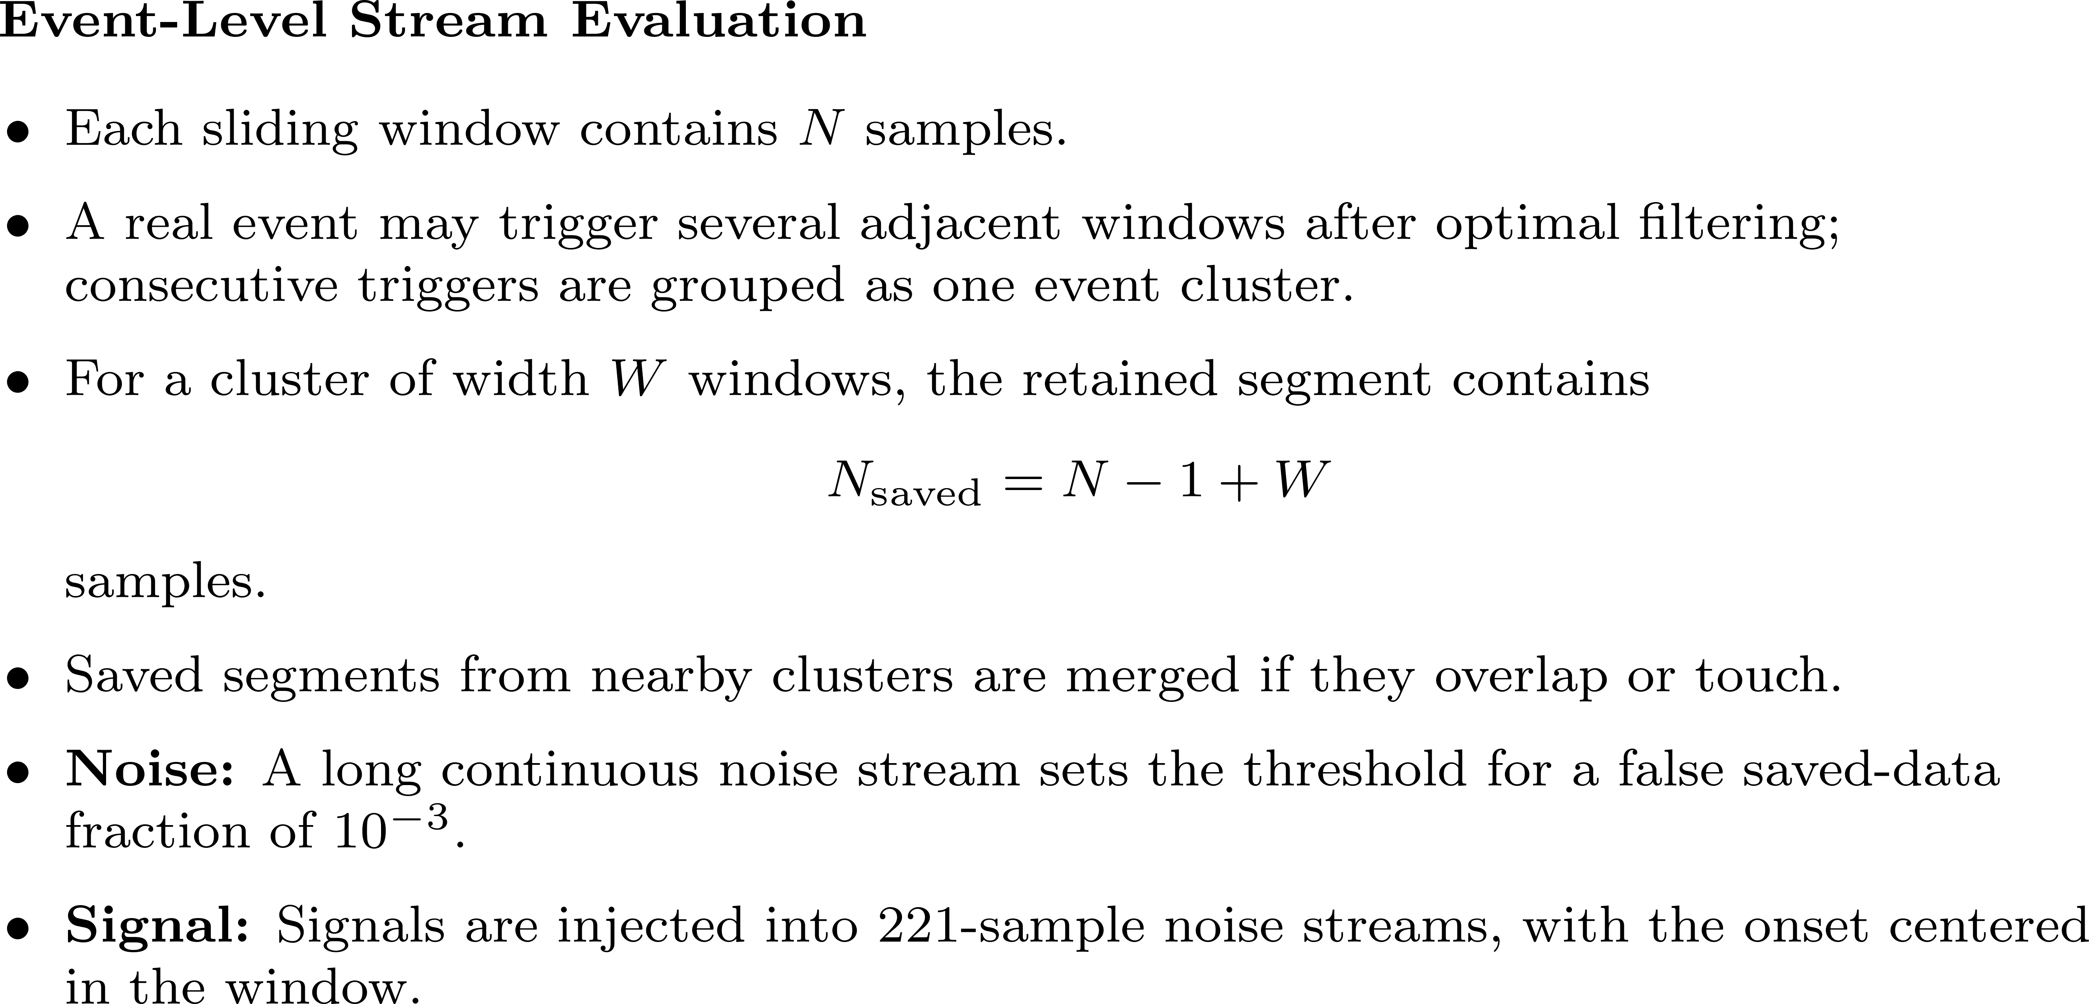
Practical Template Pool

Slide 10
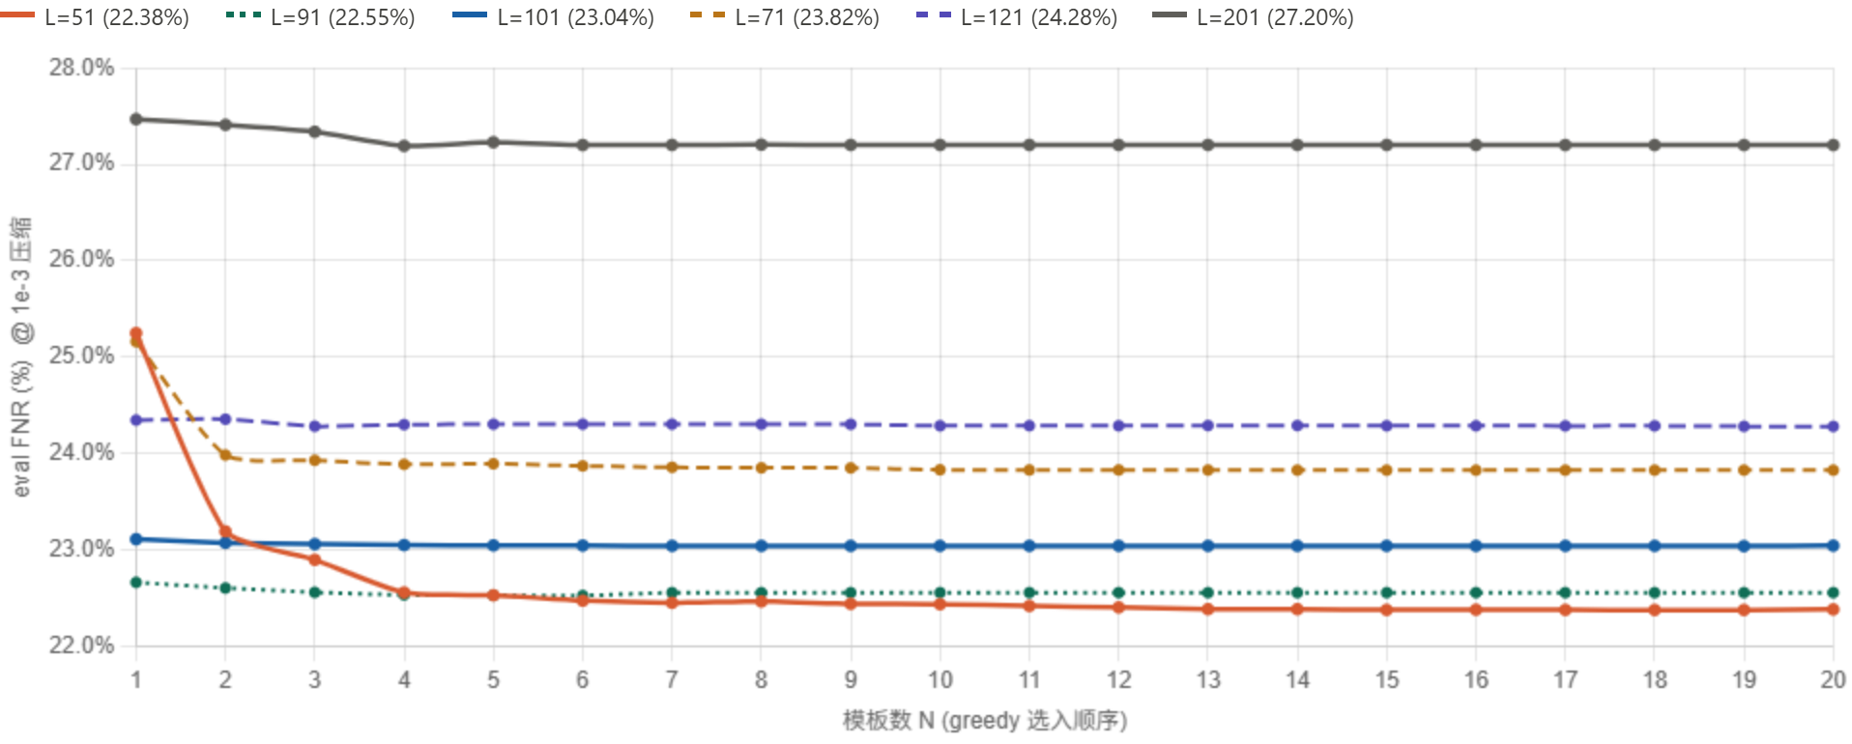
Practical Template Pool
不同的窗口长度，在相同的数据压缩率下，小的窗口会放宽允许触发的数目，继而放宽阈值从而提升信号的接收率
但是小的窗口也会损失信号的能量，所以存在最优窗口设计

Slide 11
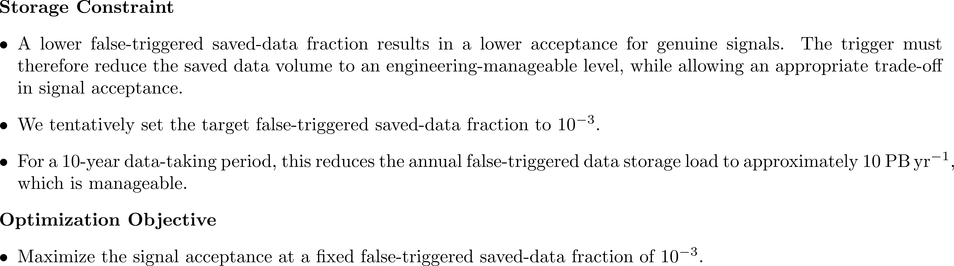
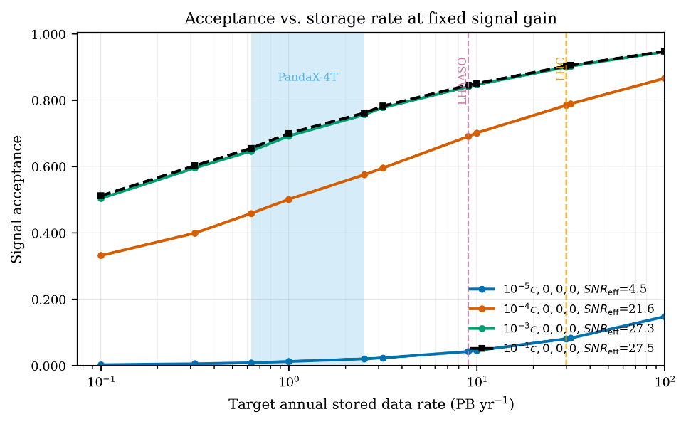
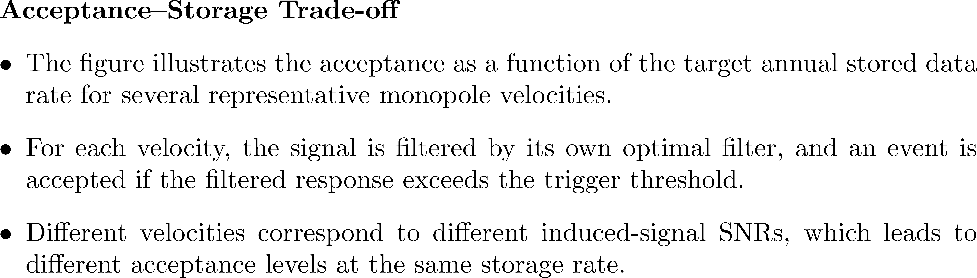
分析问题

Slide 12
中国科学技术大学
University of Science and Technology of China
Thanks for listening!
Email: ycq@mail.ustc.edu.cn

